Slide 1
Ministarstvo znanosti, obrazovanja i sporta
Operativni program „Razvoj ljudskih potencijala” 2007. – 2013.
Osiguravanje pomoćnika učenicima s teškoćama u osnovnoškolskim i srednjoškolskim odgojno-obrazovnim ustanovama
Zagreb, 23. svibnja 2014.

Slide 2
Sadržaj
Osnovne informacije
Pregled Uputa za prijavitelje
i. Predmet poziva i opće informacije
ii. Financiranje
iii. Kriteriji prihvatljivosti
iv. Postupak prijave
v. Postupak evaluacije

Slide 3
1. Osnovne informacije

Slide 4
Programski okvir 2007-2013
EU Kohezijska politika
Strategija Vladinih programa
Strateški okvir za razvoj 2006-2013
Kohezijski fond
Europski fond za regionalni razvoj
ESF
Nacionalni strateški referentni okvir
OP Promet
OP Okoliš
OP Regionalna konkurentnost
OP Razvoj ljudskih potencijala

Slide 5
OPERATIVNI PROGRAM Razvoj ljudskih potencijala
Sektori
Zapošljavanje
Socijalna uključenost
Obrazovanje
Civilno društvo
Struktura
5 prioritetnih osi
13 mjera

Slide 6
2. Upute za prijavitelje i. Predmet poziva i opće informacije

Slide 7
Osiguravanje pomoćnika učenicima s teškoćama u osnovnoškolskim i srednjoškolskim odgojno-obrazovnim ustanovama

Slide 8
Ovaj poziv na dostavu projektnih prijedloga sufinancira Europska unija i to iz Europskog socijalnog fonda (ESF) a u okviru Prioriteta 2 Jačanje socijalnog uključivanja i integracije osoba u nepovoljnom položaju (Operativni program „Razvoj ljudskih potencijala” 2007-2013)

Slide 9
Objava natječaja 6.svibnja 2014. godine (www.strukturnifondovi.hr i www.mzos.hr)
Info radionice:
23.svibnja 2014.
Ministarstvo znanosti, obrazovanja i sporta, Donje Svetice 38, Zagreb
Rok za objavu Q&A (Pitanja i odgovori): 30. lipnja 2014. godine na mrežnim stranicama
www.strukturnifondovi.hr i www.mzos.hr
Rok za dostavu projektnih prijava je:
7. srpnja 2014. godine
Adresa:
Agencija za strukovno obrazovanje i obrazovanje odraslih, Radnička 37b, 10000 Zagreb

Slide 10
Lokacija – projektne aktivnosti se moraju provoditi u RH
Trajanje – 12 mjeseci (početak provedbe počinje dan nakon sklapanja ugovora o dodjeli bespovratnih sredstava)

Slide 11
Ciljevi Poziva
Opći cilj:
- povećanje socijalne uključenosti i integracija učenika s teškoćama u redovitim školama i posebnim odgojno- obrazovnim ustanovama
Specifični ciljevi:
- pružiti potporu uključivanju učenika s teškoćama u redovite i posebne osnovnoškolske/srednjoškolske ustanove u mjestu prebivališta te pružiti podršku uspostavi sustava neposredne profesionalne potpore učenicima s teškoćama kako bi se osigurali uvjeti za poboljšanje njihovih obrazovnih postignuća, uspješniju socijalizaciju i emocionalno funkcioniranje

Slide 12
Ciljne skupine
nezaposlene osobe registrirane na tržištu rada
učenici s teškoćama uključeni u osnovnoškolske ili srednjoškolske programe u redovitim ili posebnim odgojno-obrazovnim ustanovama koji svladavaju nastavni plan i program škole koju pohađaju, ali imaju teškoće koje ih sprečavaju u funkcioniranju bez pomoći pomoćnika
(vrste teškoća su navedene na str. 8. i 9. Uputa za prijavitelje)
Notes:
- značajna motorička oštećenja zbog kojih nisu u mogućnosti obavljati osnovne životne radnje i/ili samostalno sudjelovati u odgojno-obrazovnim aktivnostima,
- značajne teškoće u komunikaciji i socijalnim interakcijama koje onemogućavaju učenika u samostalnom izvršavanju odgojno-obrazovnih aktivnosti (poremećaji iz autističnog spektra, poremećaji socijalnog funkcioniranja, neurotski i somatsko-psihološki poremećaji),
- teškoće u intelektualnom funkcioniranju zbog kojih nisu u mogućnosti samostalno sudjelovati u odgojno-obrazovnim aktivnostima u uvjetima koje redovita ili posebna ustanova ima osigurane, ali mogu pratiti utvrđen primjereni program odgoja i obrazovanja,
- senzoričke teškoće povezane s oštećenjem vida ili oštećenjem sluha zbog kojih nisu u mogućnosti samostalno sudjelovati u odgojno-obrazovnim aktivnostima,
- ponašanja koja ih značajno ometaju u funkcioniranju i ugrožavaju njihovu fizičku sigurnost i fizičku sigurnost drugih učenika, a uključeni su u neki od oblika psihosocijalnih tretmana izvan školske ustanove.

Slide 13
Pokazatelji provedbe (indikatori)
Praćenjem pokazatelja prati se uspješnost provedbe Operativnog programa
Projektni prijedlozi moraju pridonijeti ispunjavanju svih ciljeva ovog poziva, tako i sljedećim pokazateljima provedbe:
Broj osoba u nepovoljnom položaju koje sudjeluju u ciljanim odgojno-obrazovnim uslugama
Broj zaposlenika u odgojno-obrazovnim ustanovama kojima je pružena podrška kroz posebno prilagođene aktivnosti

Slide 14
Nacionalni i EU dokumenti
Prilikom izrade projektnog prijedloga obratiti pažnju na sljedeće dokumente:
EU dokumenti | Nacionalni dokumenti
Konvencija o pravima osoba s invaliditetom UN | Višegodišnji operativni program razvoj ljudskih potencijala 2007-2013
Akcijski plan Vijeća Europe za osobe s invaliditetom za promicanje prava i potpunog sudjelovanja u društvu osoba s invaliditetom: poboljšanje kvalitete života osoba s invaliditetom u Europi 2006.-2015. | Strateški plan 2013-2015, Ministarstvo znanosti, obrazovanja i sporta Zakon o odgoju i obrazovanju u osnovnoj i srednjoj školi
Preporuka REC (2006) 5 Odbora ministara državama članicama vezana uz Akcijski plan Vijeća Europe za promicanje prava i potpunog sudjelovanja u društvu osoba s invaliditetom 2006. – 2015. | Državni pedagoški standard osnovnoškolskog sustava odgoja i obrazovanja (NN br. 63/08) Državni pedagoški standard srednjoškolskog sustava odgoja i obrazovanja (NN br. 63/08)
Rezolucija Vijeća od 5. svibnja 2003. o jednakim mogućnostima obrazovanja i izobrazbe za učenike i studente s invaliditetom | Pravilnik o osnovnoškolskom odgoju i obrazovanju učenika s teškoćama u razvoju (NN br. 23/91) Pravilnik o srednjoškolskom obrazovanju učenika s teškoćama i većim teškoćama u razvoju (NN br. 86/92)
 | Pravilnik o postupku utvrđivanja psihofizičkoga stanja djeteta, učenika te sastavu stručnoga povjerenstva (NN br. 55/11) Zakon o potvrđivanju Konvencije o pravima osoba s invaliditetom i fakultativnog protokola uz konvenciju o pravima osoba s invaliditetom (NN MU 6/07, 5/08)
 | Nacionalna strategija izjednačavanja mogućnosti za osobe s invaliditetom od 2007. do 2015. godine (NN, br. 63/07) Zajednički memorandum o socijalnom uključivanju Republike Hrvatske

Slide 15
ii. Financiranje

Slide 16
Financiranje I. dio
Za financiranje projekata u okviru ovog poziva na dostavu projektnih prijedloga raspoloživ je iznos od 30.800.000,00 kuna
Izvor sredstava | Ukupno
Namjenska sredstva EU - ESF (85%) | 26,180,000.00
Namjenska sredstva RH (15%) | 4,620,000.00
Ukupno | 30.800.000,00

Slide 17
Financiranje II. dio
Tražena sredstva za financiranje projekata moraju se kretati unutar sljedećih okvira:
Najniži iznos: 360.000,00 kn
Najveći iznos: 3.600.000,00 kn
Pred-financiranje projekata osigurano u iznosu do 30% ukupne vrijednosti dodijeljenih bespovratnih sredstava
Projekti se mogu financirati u iznosu do 100% prihvatljivih troškova. Sufinanciranje projekta u sklopu ovog Poziva od strane prijavitelja i/ili partnera nije obavezno.

Slide 18
Financiranje III. dio
Broj projektnih prijava:
Prijavitelj ne može dostaviti više od jedne prijave na ovaj Poziv na dostavu projektnih prijedloga.
Partneri mogu sudjelovati u više od jedne prijave.
Napomena: Prijavitelji na poziv na dostavu projektnih prijedloga ne smiju prijaviti projekte za čiju su provedbu već dobili sredstva iz drugih javnih izvora. Jednako tako, prijavitelji ne smiju tražiti/dobiti sredstva iz drugih javnih izvora za troškove koji će im biti nadoknađeni u okviru prijavljenog i za financiranje odabranog projekta. U slučaju da se ustanovi dvostruko financiranje projekta prijavitelj će morati vratiti sva primljena sredstva.

Slide 19
iii. Kriteriji prihvatljivosti

Slide 20
Kriterij prihvatljivosti
Sudionici
(prijavitelji/partneri)
Projekt
(aktivnosti)
Troškovi

Slide 21
Prihvatljivi prijavitelji
Osnivači osnovnih i srednjih škola (javnih i privatnih škola s pravom javnosti)
U ovom Pozivu prijavitelj može djelovati samostalno ili u partnerstvu

Slide 22
Prihvatljivi partneri
organizacije civilnog društva čija je jedna od osnovnih djelatnosti usmjerena na područje skrbi o učenicima s teškoćama
ustanove za obrazovanje odraslih
visoka učilišta
agencije nadležne za odgoj i obrazovanje,
agencije za posredovanje pri zapošljavanju/područni uredi Hrvatskog zavoda za zapošljavanje,
lokalne i regionalne razvojne agencije
redovite i posebne osnovnoškolske/srednjoškolske ustanove

Slide 23
Uvjeti prihvatljivosti prijavitelja i partnera
1. biti pravna osoba
2. biti registriran za obavljanje djelatnosti u RH i u RH obavljati registriranu djelatnost
3. imati plaćene sve poreze i druga obvezna davanja u skladu s nacionalnim zakonodavstvom dospjele za plaćanje do uključujući zadnjeg dana u mjesecu prije prijave projektnog prijedloga na natječaj;
4. nije u postupku prestanka rada;
5. nije u stečajnom postupku, postupku predstečajne nagodbe, postupku prisilne naplate ili postupku likvidacije;
6. nije prekršio odredbe o namjenskom korištenju sredstava iz Europskog socijalnog fonda i drugih izvora javnih sredstava.

Slide 24
Kriteriji za isključenje prijavitelja i/ili partnera
ako je prijavitelj/partner ili osoba ovlaštena po zakonu za zastupanje prijavitelja/partnera pravomoćno osuđena za bilo koje od sljedećih kaznenih djela:
prijevara, davanje i primanje mita, zloporaba u postupku javne nabave, utaja poreza ili carine, subvencijska prijevara, pranje novca, zloporaba položaja i ovlasti, nezakonito pogodovanje,
udruživanje za počinjenje kaznenih djela, zloporaba obavljanja dužnosti državne vlasti, protuzakonito posredovanje,
ako je dostavio lažne podatke pri predočavanju dokaza sukladno gore navedenim točkama;
ako je u sukobu interesa;
ako je kriv za pružanje lažnih informacija tijelima nadležnima za upravljanje fondovima Europske unije u Republici Hrvatskoj;
ako je pokušao pribaviti povjerljive informacije ili utjecati na Odbor za odabir projekata ili tijela nadležna za upravljanje fondovima Europske unije u Republici Hrvatskoj tijekom ovog ili prijašnjih poziva na dostavu projektnih prijedloga.

Slide 25
Prihvatljive aktivnosti I. dio
Aktivnosti povezane s upravljanjem provedbom projekta

Slide 26
Prihvatljive aktivnosti II. dio
Aktivnosti vezane uz:
Selekcija nezaposlenih osoba registriranih na tržištu rada za pomoćnike učenicima s teškoćama
Kriteriji koji se moraju poštivati:
Pomoćnik učenicima s teškoćama može biti osoba koja ima najmanje završenu srednju stručnu spremu
Protiv te osobe nije pokrenut kazneni postupak

Slide 27
Prihvatljive aktivnosti III. dio
Program uvođenja u rad pomoćnika sa svrhom osposobljavanja osoba koje su prošle selekciju
Kriteriji koji se moraju poštivati:
treba biti realiziran kroz 20 sati tijekom prva dva mjeseca provedbe
izvoditelj programa može biti ili ustanova partnera prijavitelju projekta ili pod-ugovoreni izvođač programa
Minimalni elementi plana programa i osposobljavanja:
osnovna načela obrazovanja učenika s teškoćama s naglaskom na inkluzivno obrazovanje
karakteristike učenika s teškoćama
podrška učenicima s teškoćama u odgojno-obrazovnom procesu i razvoju socijalnih vještina (način pružanja pomoći)
suradnja s učiteljem/nastavnikom/stručnim timom škole/roditeljima i drugim učenicima
prava učenika s teškoćama

Slide 28
Prihvatljive aktivnosti IV. dio
Rad/usluga pomoćnika učenicima s teškoćama u školskim aktivnostima tijekom odgojno-obrazovnog procesa u ustanovama i izvan-učioničkim oblicima nastave:
Aktivnosti koje se moraju provoditi
pomoć u učenju
pomoć u komunikaciji/socijalnoj uključenosti
pomoć u obavljanju školskih aktivnosti i zadataka

Slide 29
Prihvatljive aktivnosti V. dio
Aktivnosti povezane s informiranjem javnosti i vidljivošću
različite vrste promidžbenih/informativnih aktivnosti vezanih uz rad pomoćnika učenika s teškoćama

Slide 30
Prihvatljive aktivnosti VI. dio
Aktivnosti senzibilizacije javnosti/dionika/lokalne zajednice

Slide 31
NEprihvatljive aktivnosti
Projekti isključivo ili većinom usmjereni na pojedinačno sponzoriranje sudjelovanja na radionicama, seminarima, konferencijama, kongresima.

Slide 32
Prihvatljivost troškova
neposredno povezani s provedbom projekta, u skladu s ciljevima projekta i definirani u Ugovoru o dodjeli bespovratnih sredstava,
stvarno nastali od strane prijavitelja odnosno projektnih partnera te su o tome dostavljeni odgovarajući dokazi,
nastali u razdoblju prihvatljivosti troškova (tj. za vrijeme trajanja projekta),
dokazivi vjerodostojnim računima ili računovodstvenim dokumentima jednake dokazne vrijednosti,
u skladu s važećim pravilima Zajednice i nacionalnim pravilima (poštovanje odredbi važećeg Zakona o javnoj nabavi (NN br. 90/11 i 83/13, 143/13) ili postupaka nabave za entitete koji nisu obveznici Zakona o javnoj nabavi (Prilog 5), Pravilnika o prihvatljivosti izdataka(NN br. 05/14), pravila informiranja javnosti i vidljivost itd.).
Prihvatljivi troškovi u odnosu na ciljeve projekta mogu biti izravni (neposredni) i neizravni (posredni) troškovi projekta

Slide 33
Izravni troškovi I. dio
Troškovi rada osoba angažiranih na provedbi aktivnosti projekta
Troškovi plaća pomoćnika i troškovi vezani uz njihov rad:cijena sata rada pomoćnika u iznosu od 25 kuna po satu (neto) i sva pripadajuća porezna davanja i doprinosi (minimalni fond sati rada pomoćnika koji je prihvatljiv za sufinanciranje sredstvima projekta iznosi 20 sati tjedno) za neposredni rad s učenicima s teškoćama tijekom školske godine;
Troškovi prijevoza angažiranih pomoćnika na projektu prema sljedećem izračunu: troškovi prijevoza pomoćnika na posao i s posla planiraju se u iznosu do 400,00 kuna mjesečno, a odnose se na mjesni i međumjesni javni prijevoz. Ukoliko nema organiziranog javnog prijevoza, naknada za troškove prijevoza na posao i s posla pomoćnika utvrđuje se u visini cijene prijevoza koja je utvrđena na približno jednakim udaljenostima na kojima postoji organiziran prijevoz.
Troškovi rada ostalih osoba angažiranih na provedbi aktivnosti projekta (npr.izvoditelja programa osposobljavanja ili realizacije poslova selekcije kandidata u slučaju kad je izvoditelj ustanova partnera prijavitelju projekta–realizacija programa (prema dolje navedenom cjeniku), troškovi dnevnica, smještaja, putovanja itd.)

Slide 34
Izravni troškovi II. dio
Troškovi vanjskih usluga (neposredno vezanih uz projekt)
usluge ostvarivanja programa uvođenja u rad pomoćnika prema sljedećem izračunu: program uvođenja u rad pomoćnika(izvoditelj programa, materijali, kotizacija) planiraju se u iznosu do 1.500,00 kuna po pomoćniku i sukladno kriterijima programa navedenim pod točkom 4.2.3. Uputa.
materijalni troškovi koji su potrebni za provedbu aktivnosti (npr.troškovi oglasa za aktivnosti selekcije kandidata za pomoćnike učenicima s teškoćama)

Slide 35
Izravni troškovi III. dio
Troškovi vidljivosti i informiranja javnosti o provedbi projekta:
troškovi organizacije promotivnih aktivnosti (npr. najam prostora, audio-vizualnih pomagala itd.);
materijalni troškovi koji su potrebni za organizaciju okruglih stolova, tiskovnih konferencija (npr. promotivni materijali, pozivi, ugostiteljske usluge);
priprema, oblikovanje, prijevod, tisak promotivnog materijala i dostava;
uspostava i održavanje internetskih stranica;
troškovi oglasa, objava, odnosno zakupa medijskog prostora.

Slide 36
Neizravni troškovi I. dio
Neizravni troškovi operativni troškovi kojima je teško odrediti iznos
(npr. troškovi upravljanja, knjigovodstva, telefona, vode…)
temelje se na stvarnim troškovima
prihvatljivi su u iznosu do 10% izravnih prihvatljivih troškova projekta

Slide 37
Neizravni troškovi II. dio
Primjeri neizravnih troškova:
Troškovi upravljanja projektom (adminstrativno osoblje)
plaće sa svim pripadajućim porezima i davanjima na plaću i iz plaće;
troškovi vezani uz rad (prehrana, prijevoz, dnevnice za sastanke);
naknade plaće za koje poslodavac ne može dobiti povrat
iz drugih izvora (npr.bolovanje do 42 dana);
drugi osobni primici u skladu s važećim radnim zakonodavstvom (npr. regres).
Troškovi nabave za upravljanje projektom
administrativna oprema (uredski materijali, najam prostora i sl.);
Administrativni troškovi
troškovi knjigovodstva;
troškovi čišćenja i održavanja;
režijski troškovi (telefon, voda, električna energija);

Slide 38
Neprihvatljivi troškovi I. dio
troškovi kupnje i gradnje nekretnina;
troškovi kupnje zemljišta;
neizravni troškovi koji premašuju vrijednost od 10% od izravnih prihvatljivih troškova projekta;
ulaganja u kapital ili kreditna ulaganja, jamstveni fondovi;
porez na dodanu vrijednost (PDV) koji je povrativ;
troškovi kupnje strojeva, opreme, namještaja;
amortizacija strojeva, opreme i namještaja koji je bio kupljen iz javnih sredstava;
troškovi kamata na dug;
kazne, financijske globe i troškovi sudskih sporova;

Slide 39
Neprihvatljivi troškovi II. dio
doprinosi za dobrovoljna zdravstvena ili mirovinska osiguranja koja nisu obvezna prema nacionalnom zakonodavstvu;
plaćanje neoporezivih bonusa zaposlenima;
bankovne pristojbe za otvaranje i vođenje računa, naknade za financijske transfere i druge pristojbe u potpunosti financijske prirode;
troškovi koji su već bili financirani iz javnih izvora odnosno troškovi koji se u razdoblju provedbe projekte financiraju iz drugih izvora;
kupnja rabljene opreme, strojeva i namještaja;
troškovi koji nisu predviđeni Ugovorom o dodjeli bespovratnih sredstava;
drugi troškovi koji nisu u neposrednoj povezanosti sa sadržajem i ciljevima projekta.
Napomena: Pored navedenog, nije dozvoljeno podugovaranje (nabava dobara, usluga, radova) samih prijavitelja ili partnera.

Slide 40
Prihodi od projektnih aktivnosti
Projekt ne smije ostvarivati prihode od projektnih aktivnosti.
Nije dopušteno ciljnim skupinama naplaćivati sudjelovanje u projektnim aktivnostima, niti u sklopu projekta pružati bilo kakve usluge koje se naplaćuju.
Ako tijekom provedbe projekta dođe do ostvarenja određenih prihoda od aktivnosti,korisnik projekta isto je dužan prijaviti Agenciji za strukovno obrazovanje i obrazovanje odraslih (PT2), a ukupan iznos bespovratnih sredstava bit će umanjen za iznos ostvarenih prihoda na temelju podnesenog završnog izvješća.

Slide 41
iv. Postupak prijave

Slide 42
Hrvatski jezik!
Elektronički ispunjene prijave

Slide 43
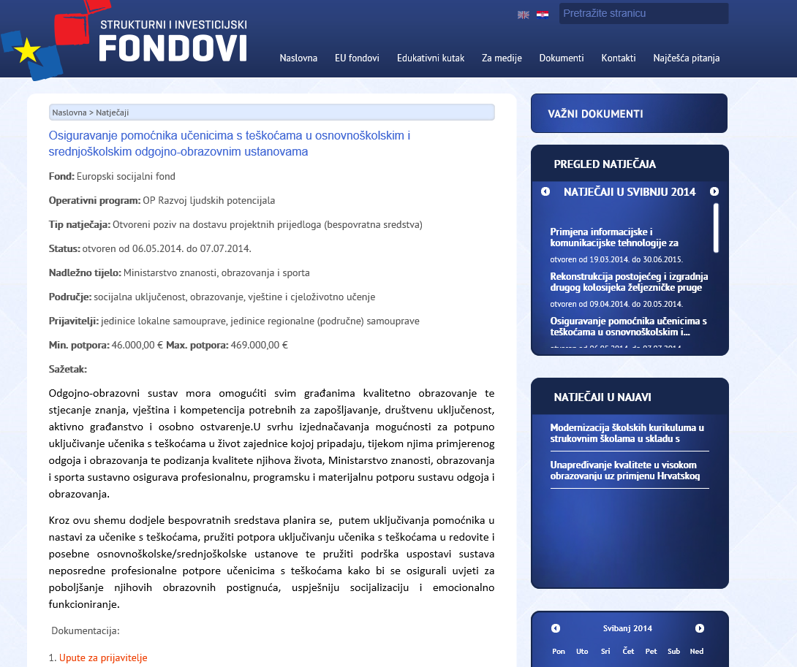
Objava natječaja – potrebna dokumentacija
http://www.strukturnifondovi.hr/contest#page=1

Slide 44
Potpuna prijava i dokumentacija
Prijavni obrazac A
Izjava prijavitelja/partnera o ispunjavanju i prihvaćanju uvjeta natječaja
Izjava o partnerstvu
Dokumentacija sukladno poglavlju 6.4. – provjera prihvatljivosti

Slide 45
Dokumentacija sukladno poglavlju 6.4. - Provjera prihvatljivosti
Statut ili drugi važeći akt o osnivanju i Izvadak iz sudskog registra,
Potvrda Porezne uprave o stanju duga koja ne smije biti starija od 30 dana računajući od datuma slanja prijave;
Izvod iz sudskog registra koji ne smije biti stariji od tri mjeseca računajući od datuma krajnjeg roka za dostavu projektnih prijedloga ili izjavu pod prisegom ili odgovarajuću izjavu osobe koja je po zakonu ovlaštena za zastupanje ispred nadležne sudske ili upravne vlasti (vidi čl. 68. st. 3 Zakon o javnoj nabavi (NN 90/11, 83/13, 114/13);.
Izjavu prijavitelja/partnera o ispunjavanju i prihvaćanju uvjeta natječaja (Obrazac 2.)
Napomena: Izvadak iz sudskog registra nisu dužni dostaviti prijavitelji koji se odnose na osnivače registrirane kao jedinice lokalne samouprave i područne (regionalne) samouprave.

Slide 46
Dodatna dokumentacija
Popis učenika/korisnika kojima će se na razini pojedine odgojno-obrazovne ustanove pružati usluga pomoćnika u nastavi (razdioba po školi)
Presliku rješenja o primjerenom programu školovanja za svakog učenika s teškoćama kojem će se osigurati pomoćnik ili, u slučajevima kad se u obrazloženju rješenja ne navodi/e točka/e orijentacijske liste vrste i stupnjeva teškoća u razvoju iz koje se može iščitati o kojoj se vrsti teškoće/a kod pojedinog učenika radi, bit će potrebno dostaviti mišljenje povjerenstva o utvrđivanju psihofizičkog stanja djeteta ili nalaz i mišljenje prvostupanjskog tijela vještačenja, tj. dokumentaciju koja je prethodila donošenju rješenja, a u skladu s kriterijima ciljne skupine ovoga poziva.
Suglasnost roditelja s uključivanjem pomoćnika u neposredan rad s njihovom djecom (za svako dijete koje je uključeno u popis učenika/korisnika s teškoćama kojima će se na razini pojedine ustanove pružati usluga pomoćnika– točka a)
Imenovanje koordinatora iz reda stručnih suradnika škole – za svaku pojedinu školu za koju je izražena potreba za pomoćnicima u okviru pojedinog projektnog prijedloga

Slide 47
Prijavni obrazac A
Obrazac za prijavu, opći dio (A) s uputama za popunjavanje
Dio (A) je standardan i identičan za sve projekte koji se financiraju u okviru Operativnih programa.

Slide 48
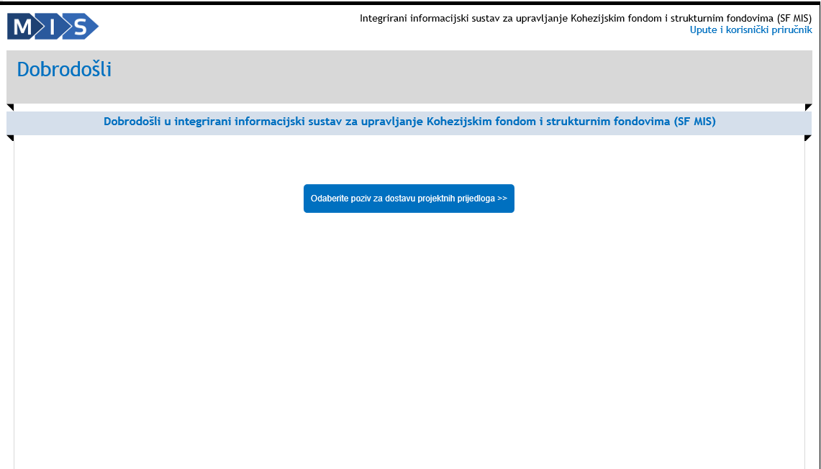
Prijavni obrazac A
https://scf-wf.mrrfeu.hr/ap

Slide 49
Prijavni obrazac A
https://scf-wf.mrrfeu.hr/ap
Sadržaj :
opći podaci o projektu
opći podaci o prijavitelju
podaci o projektnom partneru/partnerima
podaci o lokaciji projekta
kratki opis projekta
obrazloženje projekta
elementi projekta i proračun
ukupni troškovi projekta
izvor financiranja prihvatljivih troškova projekta
de minimis
horizontalne teme
promidžbene mjere

Slide 50
Prijava je potpuna ako sadrži:
Jednu originalnu verziju u papirnatom/tiskanom obliku ispunjenu na prijavnim obrascima koji su dio natječajne dokumentacije i koja sadržava sve zahtijevane obvezne priloge, kako je definirano u natječajnoj dokumentaciji – potpisano od ovlaštene osobe!!
Uz papirnatu verziju cjelokupne prijave, potpisanu od ovlaštene osobe, prijavni obrazac A dio (izvezeni pdf format) potrebno je dostaviti zasebno i na elektroničkom mediju za snimanje koji se može snimiti samo jednom (DVD ili CD sa oznakom R: CD/R ili DVD/R). Svako naknadno prepravljanje izvezenog pdf formata prijavnog obrasca A. dio smatrat će se nepravilnom prijavom.
Prijavitelj i svi partneri dužni su potpisati i pečatom potvrditi Izjavu prijavitelja/partnera o ispunjavanju i prihvaćanju uvjeta natječaja i Izjavu o partnerstvu.

Slide 51
Indikativni raspored procesa prijave i odabira
 | DATUM | VRIJEME
Rok za dostavu pitanja | 23. lipnja 2014. | 16.00 sati
Rok za objavu odgovora | 30. lipnja 2014.
Rok za podnošenje projektnih prijedloga | 7. srpnja 2014. | 16.00 sati
Informacija prijavitelju o stanju prijave nakon administrativne provjere | 14. srpnja 2014.
Informacija prijavitelju o stanju prijave nakon postupka odabira | 8. kolovoza 2014.
Informacija prijavitelju o stanju prijave nakon provjere prihvatljivosti | 25. kolovoza 2014.
Dostava Odluke o financiranju | 1. rujna 2014.
Potpisivanje Ugovora o dodjeli bespovratnih sredstava | 15. rujna 2014.

Slide 52
Pitanja i odgovori
Pitanja vezana za ovaj Poziv mogu biti upućena elektroničkom poštom najkasnije 14 dana prije isteka roka za podnošenje prijedloga na navedenu adresu, uz jasnu naznaku broja i naziva Poziva na dostavu prijedloga: HR.2.2.04 - Osiguravanje pomoćnika učenicima s teškoćama u osnovnoškolskim i srednjoškolskim odgojno-obrazovnim ustanovama
E-mail adresa: esf@mzos.hr
Odgovori će biti objavljeni do najkasnije 7 dana prije roka za dostavu projektnih prijedloga na stranicama www.strukturnifondovi.hr
MZOS nema obvezu davanja dodatnih objašnjenja nakon navedenog roka

Slide 53
Predaja prijave
Rok za dostavu projektnih prijedloga:
7. srpnja 2014. godine do 16h
Adresa za dostavu:
Agencija za strukovno obrazovanje i obrazovanje odraslih, Organizacijska jedinica za upravljanje strukturnim instrumentima, Radnička cesta 37b, 10000 Zagreb
PRIJAVA PODNESENA NAKON ISTEKA ROKA NATJEČAJA BIT ĆE ODBAČENA!!!

Slide 54
Predaja prijave
Na vanjskoj strani zatvorene omotnice obavezno navesti:
Broj i naziv poziva za dostavu projektnih prijedloga – HR.2.2.04 „Osiguravanje pomoćnika učenicima s teškoćama u osnovnoškolskim i srednjoškolskim odgojno-obrazovnim ustanovama“
Naziv i adresu prijavitelja
Naznaku „NE OTVARATI – PRIJAVA NA POZIV NA DOSTAVU PROJEKTNIH PRIJEDLOGA”

Slide 55
v. Postupak evaluacije

Slide 56
Postupak evaluacije sastoji se od sljedećih koraka:
Zaprimanje i registracija prijedloga
Administrativna provjera
Odabir prijedloga
Provjera prihvatljivosti
Odluka o financiranju

Slide 57
Zaprimanje i registracija prijedloga
Svi prijedlozi, koji zadovolje uvjete, bit će evidentirani u Integrirani sustav upravljanja informacijama za strukturne fondove (SF MIS) i dodijelit će im se referentni kod
Ovaj kod ostaje referentni broj projektnog prijedloga tijekom čitavog trajanja projekta te ne može biti promijenjen

Slide 58
Administrativna provjera
Provjera usklađenosti projektnih prijedloga s administrativnim kriterijima definiranim u poglavlju 6, odjeljak 6.2.
Jedino projektni prijedlozi koji su ispunili sve administrativne kriterije idu u daljnji postupak evaluacije
Ukoliko neki od uvjeta nije ispunjen, od prijavitelja će se zatražiti dodatni dokument/informacija unutar zadanog roka
Ukoliko nakon roka za podnošenje dodatnih dokumenata/informacija neki od uvjeta nije ispunjen, prijedlog će biti isključen iz daljnjeg postupka

Slide 59
Odabir projekata
MZOS osniva Odbor za odabir projekata koji će samostalno ocijeniti prijedlog
Odabir će bit izvršen na osnovi metodologije i kriterija odabira definiranih u poglavlju 6, odjeljak 6.3.
Jedino projektni prijedlozi koji su stekli minimalan broj bodova (60 bodova) bit će predloženi za sljedeći korak – provjeru prihvatljivosti
Napomena: Ukoliko je prijedlog prešao minimalni prag određen Pozivom, mogao bi biti odbijen u slučaju da nema raspoloživih sredstava te ukoliko je drugi prijedlog slične prirode dobio više bodova

Slide 60
Kriterij za odabir
Kriterij za odabir | Maksimalan broj bodova
Relevantnost projektne prijave | 30
Provedbeni kapaciteti prijavitelja i partnera | 15
Održivost projekta | 15
Učinkovitost i izvedivost projekta | 30
Proračun i ekonomska isplativost projekta | 5
Doprinos horizontalnim temama | 5
UKUPNO | 100

Slide 61
Provjera prihvatljivosti
Projektne prijave moraju zadovoljiti sve kriterije prihvatljivosti:
prihvatljivost prijavitelja/partnera (UzP 4.1.)
prihvatljivost projekta (UzP 4.2.)
prihvatljivost troškova (UzP 4.3.)
Jedino projekti koji ispunjavaju sve kriterije prihvatljivosti bit će preporučeni za financiranje
U slučajevima kada je to potrebno, ASOO će ispraviti predloženi proračun projekta i/ili ukloniti sve neprihvatljive troškove

Slide 62
Odluka o financiranju
MZOS donosi konačnu odluku o financiranju, uzimajući u obzir rangiranu listu projekata sastavljenu od strane Odbora za odabir projekata te Izvješća o prihvatljivosti (ASOO)
Prihvatljivi prijedlozi će se financirati na temelju najviših rezultata dok se sva sredstva ne raspodjele
MZOS zadržava pravo da ne dodjeli sva raspoloživa sredstva

Slide 63
Završne napomene i praktični savjeti

Slide 64
Praktični savjeti
Motivacija, identifikacija potreba, relevantnost, prioriteti
Uloge u projektu – prijavitelj, partner
Važnost bliske suradnje s ključnim dionicima na regionalnoj/lokalnoj razini
Strateški dokumenti i procedure
Informirati se
www.mzos.hr
http://www.asoo.hr/defco/default.aspx
http://www.strukturnifondovi.hr/
http://www.mrrfeu.hr/
Sudjelovati na informativnim radionicama, seminarima vezanima uz upravljanje projektnim ciklusom

Slide 65
Prijavni obrasci i prilozi
A. Prijavni obrasci:
Prijavni obrazac A
Izjava prijavitelja/partnera o ispunjavanju i prihvaćanju uvjeta natječaja
Izjava o partnerstvu
B. Prilozi:
Predložak ugovora o dodjeli bespovratnih sredstava – posebni uvjeti
Predložak ugovora o dodjeli bespovratnih sredstava – opći uvjeti
Predložak Sporazuma o partnerstvu
Dodatak 2.Sporazumu o partnerstvu
Dodatak 1Postupci javne nabave za entitete koji nisu obveznici zakona o javnoj nabavi, ZNP 2 Uvjeti za pripremu i provedbu projekata

Slide 66
Ministarstvo znanosti, obrazovanja i sporta
http://www.mzos.hr
http://www.strukturnifondovi.hr
e-pošta: esf@mzos.hr
Donje Svetice 38, 10000 Zagreb

